Slide 1
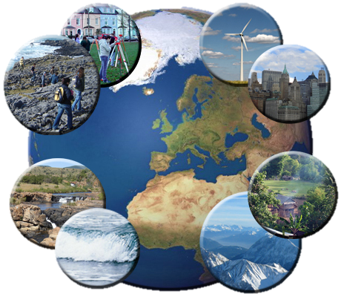
Géographie 6ème – cycle 3 HABITER

Slide 2
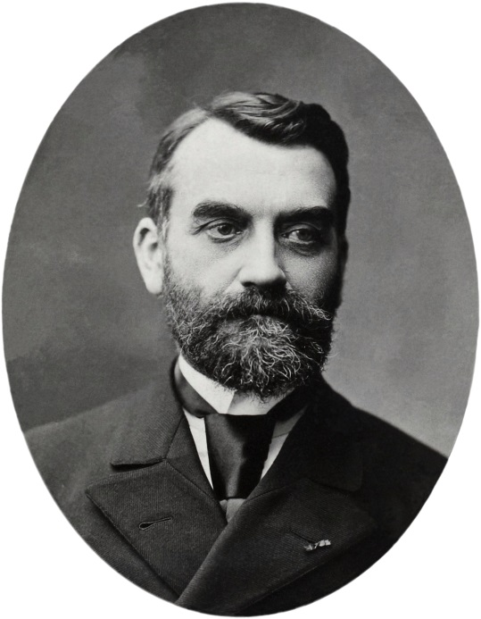
Définition de Paul Vidal de la Blache dans son article sur La formation des genres de vie (1911) :
L’habitat est « une des expressions visibles des combinaisons entre l’homme et le milieu ».
Définition de Mathis Stock (2006) :
Habiter = « ensemble des pratiques des lieux géographiques ».

Slide 3
Habiter, une notion géographique englobante
2. Les mobilités au cœur de l’habiter
3. Grille de lecture de l’habiter

Slide 4
1. HABITER, UNE NOTION GÉOGRAPHIQUE ENGLOBANTE

Slide 5
ORIGINE DU CONCEPT EN GÉOGRAPHIE
Géographie de l’espace vécu et perçu
(1970’) – Armand FREMONT
➔ replacer l’individu dans une culture, une histoire et une société particulière qui influenceront ses pratiques, perceptions et représentations habitantes de l’espace.
Géographie des mobilités
(fin 1990’) - La planète "nomade": les mobilités géographiques d'aujourd'hui, R. Knafou
Des mobilités multiples
les pratiques s’associent à des lieux distincts du ou des lieux de résidence, nécessitant des circulations entre un grand nombre de lieux.
HABITER
Les pratiques des lieux.
Représentations, valeurs, imaginaires, associés aux lieux.
C’est aussi un rapport dans l’espace à l’altérité.

Slide 6
Le lieu
Objet ponctuel qui se localise et se situe auquel est associé une ou des pratiques (ex: une école, un parc, un lotissement…)
Et/ou
Ensemble localisé ayant certaines qualités (une station touristique, une métropole…).
D’après Géographies – Epistémologie et histoire des savoirs sur l’espace, sous la dir. De P. Clerc, SEDES, 2012
FIGURÉ PONCTUEL
L’espace
L’espace est une portion de territoire définie par ses caractéristiques physiques, économiques, sociales (ex : espace agricole, touristique…).
Il sert à faire de la différenciation.
FIGURÉ DE SURFACE
Le territoire
Ensemble des lieux pratiqués par un habitant ou un groupe social regroupant des lieux centraux, périphériques et frontières.
Il peut s’appréhender à plusieurs échelles.
Les logiques des acteurs (publics et privés) et les dynamiques culturelles, économiques et sociales le recomposent et le font évoluer en permanence.
FIGURÉ DE SURFACE

Slide 7
L’HABITER, c’est :
l’espace habité
L’habitant
La cohabitation
Ensemble des lieux pratiqués.
Pratiquer un lieu = avoir l’usage d’un lieu et y accomplir les actes du quotidien.
On parle de modes d’habiter.
Les ACTEURS (individus et groupes sociaux) font les lieux en les pratiquant, s’y déplaçant, portant un regard dessus (représentations).
« Théorie géographique du vivre ensemble quand, à travers l’enjeu du monde, les relations de solidarité s’entrecroisent avec celles de la concurrence. »
O. Lazzarotti

Slide 8
Exemple d’un mode d’habiter polytopique
Espace du quotidien
Loisirs
Plage
Piscine
Terrain vague…
Parking…
Monde
Médecin
Communications
(télévision, téléphone, internet)
Mobilités virtuelles
Ecole
Achats
Centre commercial
Libre service
marché
Travail
Intérieur
Extérieur
Mobile/ statique
Espace
monde
Lieu
Logement
Maison
Appartement
Bidonville…
VACANCES
Exemple: la plage
Lieu d’habitation (lieu familier)
Lieu de vacances (lieu identificatoire)
Lieu de travail (lieu fonctionnel)
Espace
hors-quotidien
Lieu
Lieu
FAMILLE
Lieu
Lieu
Les lieux
Qualité du lieu variable selon les individus
Mode d’habiter polytopique, d’après M. Stock, 2004

Slide 9
Etudier les pratiques des habitants, en quoi est-ce géographique ?

Slide 10
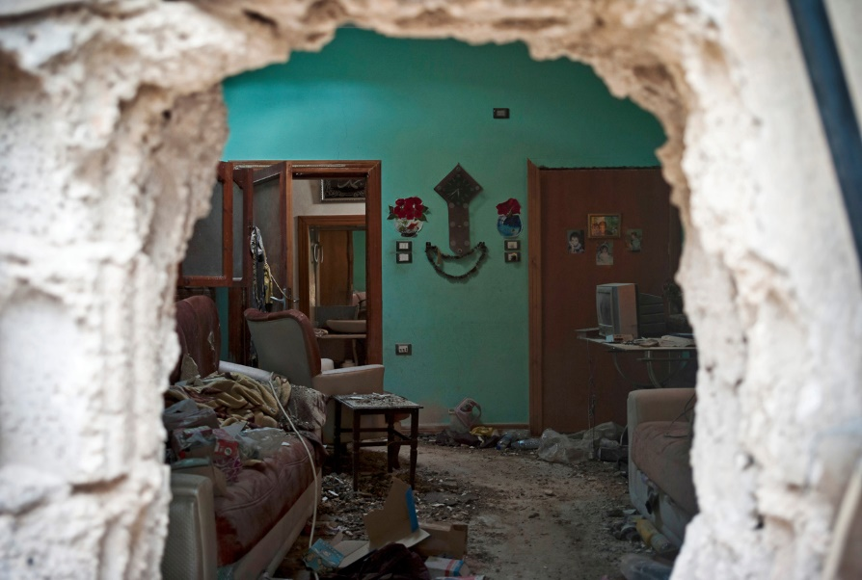
27 Janvier 2014: Rue de Homs, ville de Syrie assiégée (Reuters/Yazan Homsy)
LES HABITANTS:
LES CIVILS RÉSIDENTS DE LA RUE
LES SOLDATS DES MILICES
QUI HABITE CE LIEU ?
CE LIEU EST-IL ENCORE HABITÉ ?
QUELLE ANALYSE GÉOGRAPHIQUE PEUT-ON FAIRE DE CE PAYSAGE ?
QU’APPORTE LA LECTURE PAR L’HABITER ?
PRATIQUE DU LIEU PAR LES RÉSIDENTS
Ils n’empruntent plus la rue (trop dangereuse): ils ont creusé une rue parallèle en se déplaçant d’appartement en appartement par des trous qu’ils ont creusé dans les parois

Slide 11
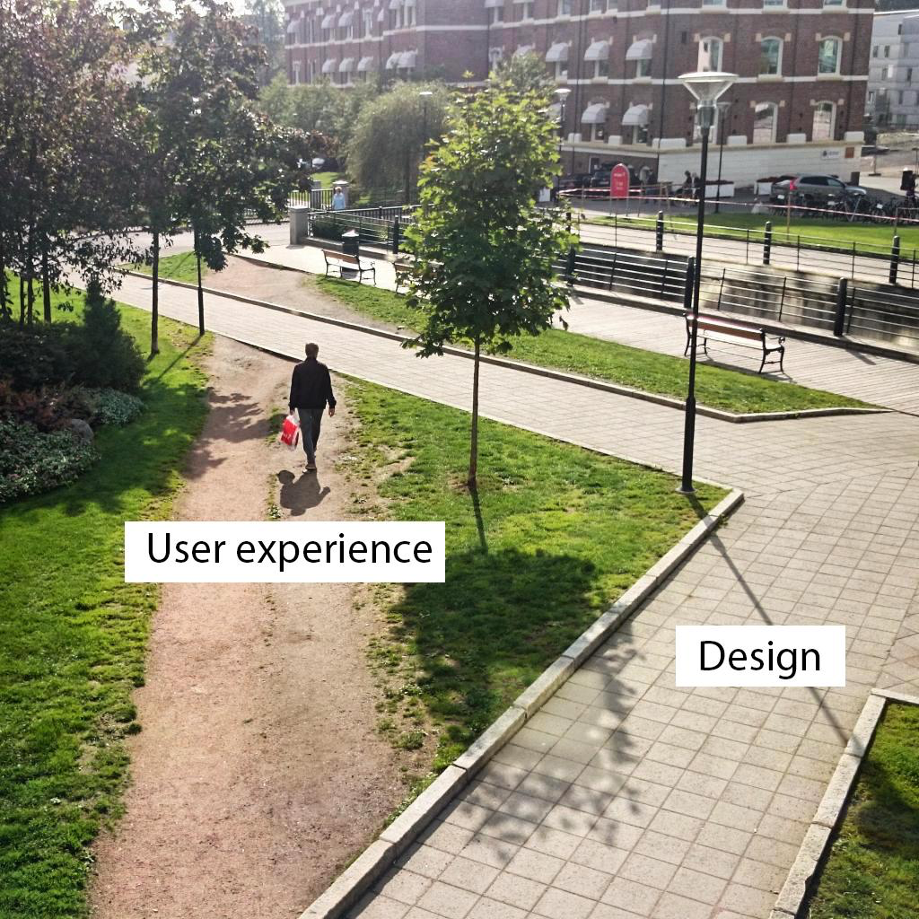
Autre exemple
http://www.advizor.fr/design-vs-user-experience/
Pratique du lieu
Aménagement

Slide 12
Etudier les pratiques des habitants, en quoi est-ce géographique?
Comprendre le fonctionnement d’un lieu
ex: rue de Homs (Syrie)
Permettre d’aménager un lieu
ex: sentier/ allée.

Slide 13
Cette notion d’habiter est au cœur des nouvelles politiques d’aménagement.
Exemple : aménager les métropoles
Il faut tenir compte d’un maximum de pratiquants du territoire urbain de la métropole :
Les résidents (riches, moyens, pauvres, SDF…)
Les migrants pendulaires de la banlieue et de la couronne périurbaine,
Les touristes,…

Slide 14
2. LES MOBILITÉS AU CŒUR DE L’HABITER

Slide 15
À l'échelle mondiale, la marche à pied et le vélo assurent la majorité des déplacements, la voiture et les transports publics en assurent 20% chacun.
Quoiqu'il en soit, la mobilité s'exprime sur l'ensemble de la planète, même si les situations varient considérablement entre Nord et Sud.

Slide 16
RUPTURE DU LIEN ENTRE HABITER ET LES LIEUX DU QUOTIDIEN
L'emboîtement des échelles devient essentiel
LES MOBILITÉS
MIGRATIONS PENDULAIRES
DÉPLACEMENTS PONCTUELS
« SOCIÉTÉS À INDIVIDUS MOBILES »
MATHIS STOCK
MIGRATIONS ET CIRCULATION
TOURISME
FACTEURS D’INÉGALITÉS SOCIO-SPATIALES
Mobilité/ immobilité
Mobilités choisies/ mobilités subies
INTERNET

Slide 17
Les humains habitent tous les espaces du monde en une variété infinie de combinaisons possibles.
Habiter le Monde
=
pratiquer le monde
(les espaces de notre planète).
« Les hommes ne vivent plus dans des mondes qui s’ignorent mais dans un même espace de relations, qui s’étend aujourd’hui à l’ensemble de l’écoumène, à l’ensemble des êtres humains. Cet être géographique nouveau mérite un nom propre, et donc une majuscule: le Monde. »
Christian Grataloup, 2007

Slide 18
3.GRILLE DE LECTURE
DE L’HABITER

Slide 19
Au collège
Habiter, c’est
Faire partie du Monde
Habiter, c’est Cohabiter et
aménager l’espace
Des modes d’habiter
≠
Les modes d’habiter
Ces usages ne sont pas déterminés ou aléatoires : il n'y a pas une manière d'habiter. Les cas permettent de repérer les effets de contexte.
Habiter, c’est
Pratiquer des lieux connectés qui forment un espace
Habiter, c’est
Avoir des usages de la ville, du rural, des littoraux, des espaces à fortes contraintes.
Découverte
Analyse
Compréhension des relations dynamiques entre les habitants, les lieux qu’ils pratiquent et les espaces qu’ils produisent.

Slide 20
Habiter dans les programmes
Habiter c'est prendre conscience que son environnement est construit,
les manières d'habiter aboutissent à la diversité des paysages,
Habiter, ce sont des mobilités et des territoires,
Habiter inclut des dimensions historiques, culturelles, sociale, économiques et naturelles.
Habiter est une fonction sociale mais qui reste liée, quoi qu'on en pense à des contraintes naturelles plus ou moins fortes, plus ou moins acceptées par les sociétés.

Slide 21
SE LOGER
PORTER UN REGARD SUR LE LIEU OÙ L’ON VIT
HABITER UNE MÉTROPOLE, C’EST….
PRATIQUER DES LIEUX
CO-HABITER
SE DÉPLACER

Slide 22
NOUVELLES RECOMMANDATIONS POUR L’ÉTUDE DE PAYSAGE :
surreprésentation des vues aériennes qui effacent les acteurs.
Amener un changement de focale avec des vues au sol.

Slide 23
CONCLUSION

Slide 24
Le concept « habiter » est au cœur des programmes de géographie aujourd’hui. Il permet :
Une ouverture à l’altérité
Une réflexion sur le développement d’une société sur un espace donné.
Une approche dynamique et évolutive de développement durable et de géographie prospective.

Slide 25
SOURCES
« Habiter, aperçus d’une science géographique », Olivier Lazzarotti, Cahiers de géographie du Québec, vol. 50, n° 139, 2006, p. 85-102.
https://www.erudit.org/revue/cgq/2006/v50/n139/012936ar.pdf
Notion à la Une: Habiter, Olivier LAZZAROTTI, Géoconfluences, 10/12/2013
http://geoconfluences.ens-lyon.fr/informations-scientifiques/a-la-une/notion-a-la-une/habiter
L’habiter comme pratique des lieux géographiques, Mathis STOCK
http://www.espacestemps.net/en/articles/lrsquohabiter-comme-pratique-des-lieux-geographiques-en/
L’hypothèse de l’habiter poly-topique : pratiquer les lieux géographiques dans les sociétés à individus mobiles, Mathis STOCK
http://www.espacestemps.net/articles/hypothese-habiter-polytopique/
De la mobilité en géographie, Emmanuelle Bonerandi, Publié le 29/11/2004, géoconfluences
http://geoconfluences.ens-lyon.fr/doc/transv/Mobil/MobilScient.htm

